Slide 1




#Aprendemosjuntosenfamilia
con el gusto por la lectura
GUÍA DE LECTURA EN FAMILIA
“Mi Comunidad Lee”
Estimadas familias.
Les invitamos a formar parte de la iniciativa “Mi comunidad lee” donde compartiremos lecturas y juegos que nos llevará a disfrutar en familia.
Estaremos compartiendo:
Cuentos
Leyendas
Trabalenguas
Gimnasia cerebral
Fábulas
Rimas
Karaoke literario
Canciones y rondas infantiles
Ahora iniciamos el maravillo mundo de la lectura…
¡Sabían que…!
“la lectura en familia permite disfrutar y fortalecer los lazos de amistad”

Slide 2
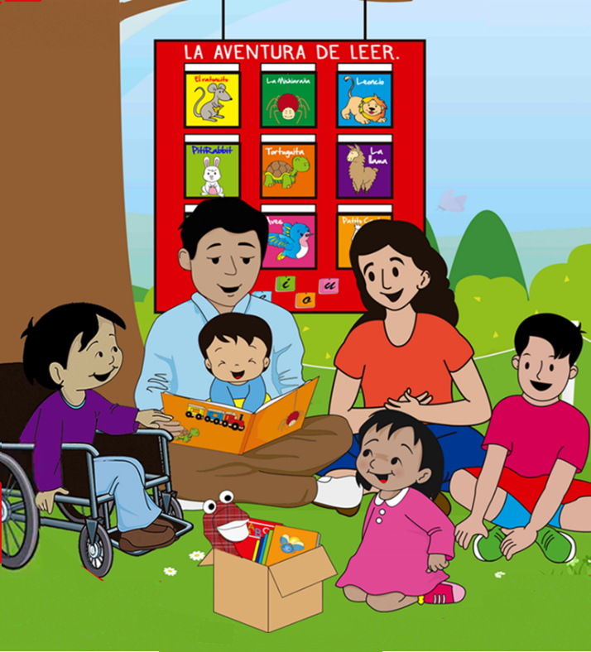
#Aprendemosjuntosenfamilia
con la Actividad de la Semana
Karaoke Literario
“La gallina turuleca”
Querida familia, les invitamos a disfrutar juntos de un tiempo de karaoke literario.
Primero ubicamos un espacio cómodo en casa (cuarto, sala, patio u otro lugar) y lo decoramos creativamente.
Luego reunimos lo siguiente: DVDs o pendrive con pistas musicales, equipos, micrófono (opcional), pelucas o gafas para los cantantes.
Y empezamos a cantar, aquí te dejamos una pista musical, pincha en el enlace.
https://www.youtube.com/watch?v=jhcRhoiBzmk
Pueden seguir cantando otras pistas musicales más…
Al concluir la actividad, les invitamos a responder las siguientes preguntas: ¿Les gustó la actividad? - ¿Cómo nos sentimos? - ¿Qué aprendimos?
¡Sabías que…!
“Practicar Karaoke literario despierta en las niñas y niños el interés y gusto por la lectura, además fortalece los lazos afectivos en la familia”

